Slide 1
“伴学智能体”设计
——第四周汇报
PPT制作、汇报：唐嘉阳
小组成员：朱海、潘冠吾、唐嘉阳、杨晓洁

Slide 2

主要分为以下三个部分：
一、本周已完成工作
二、计划偏差分析
三、下周计划展望

Slide 3
本周已完成工作
/01

Slide 4
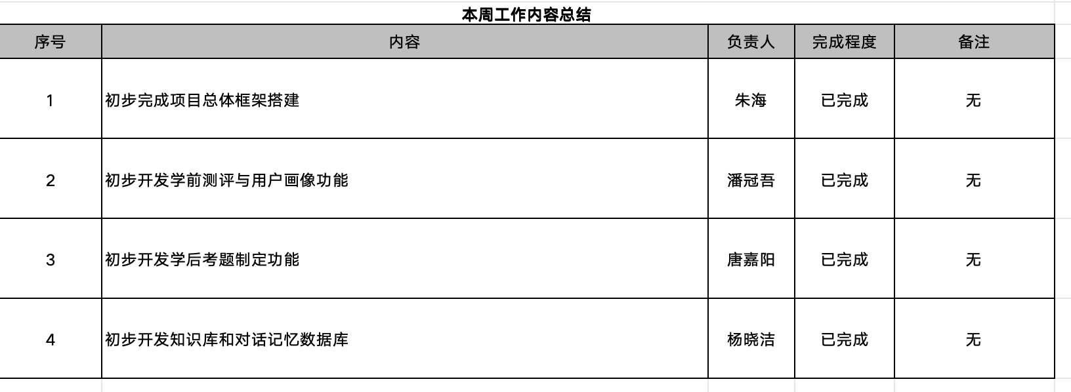
本周工作完成情况

Slide 5
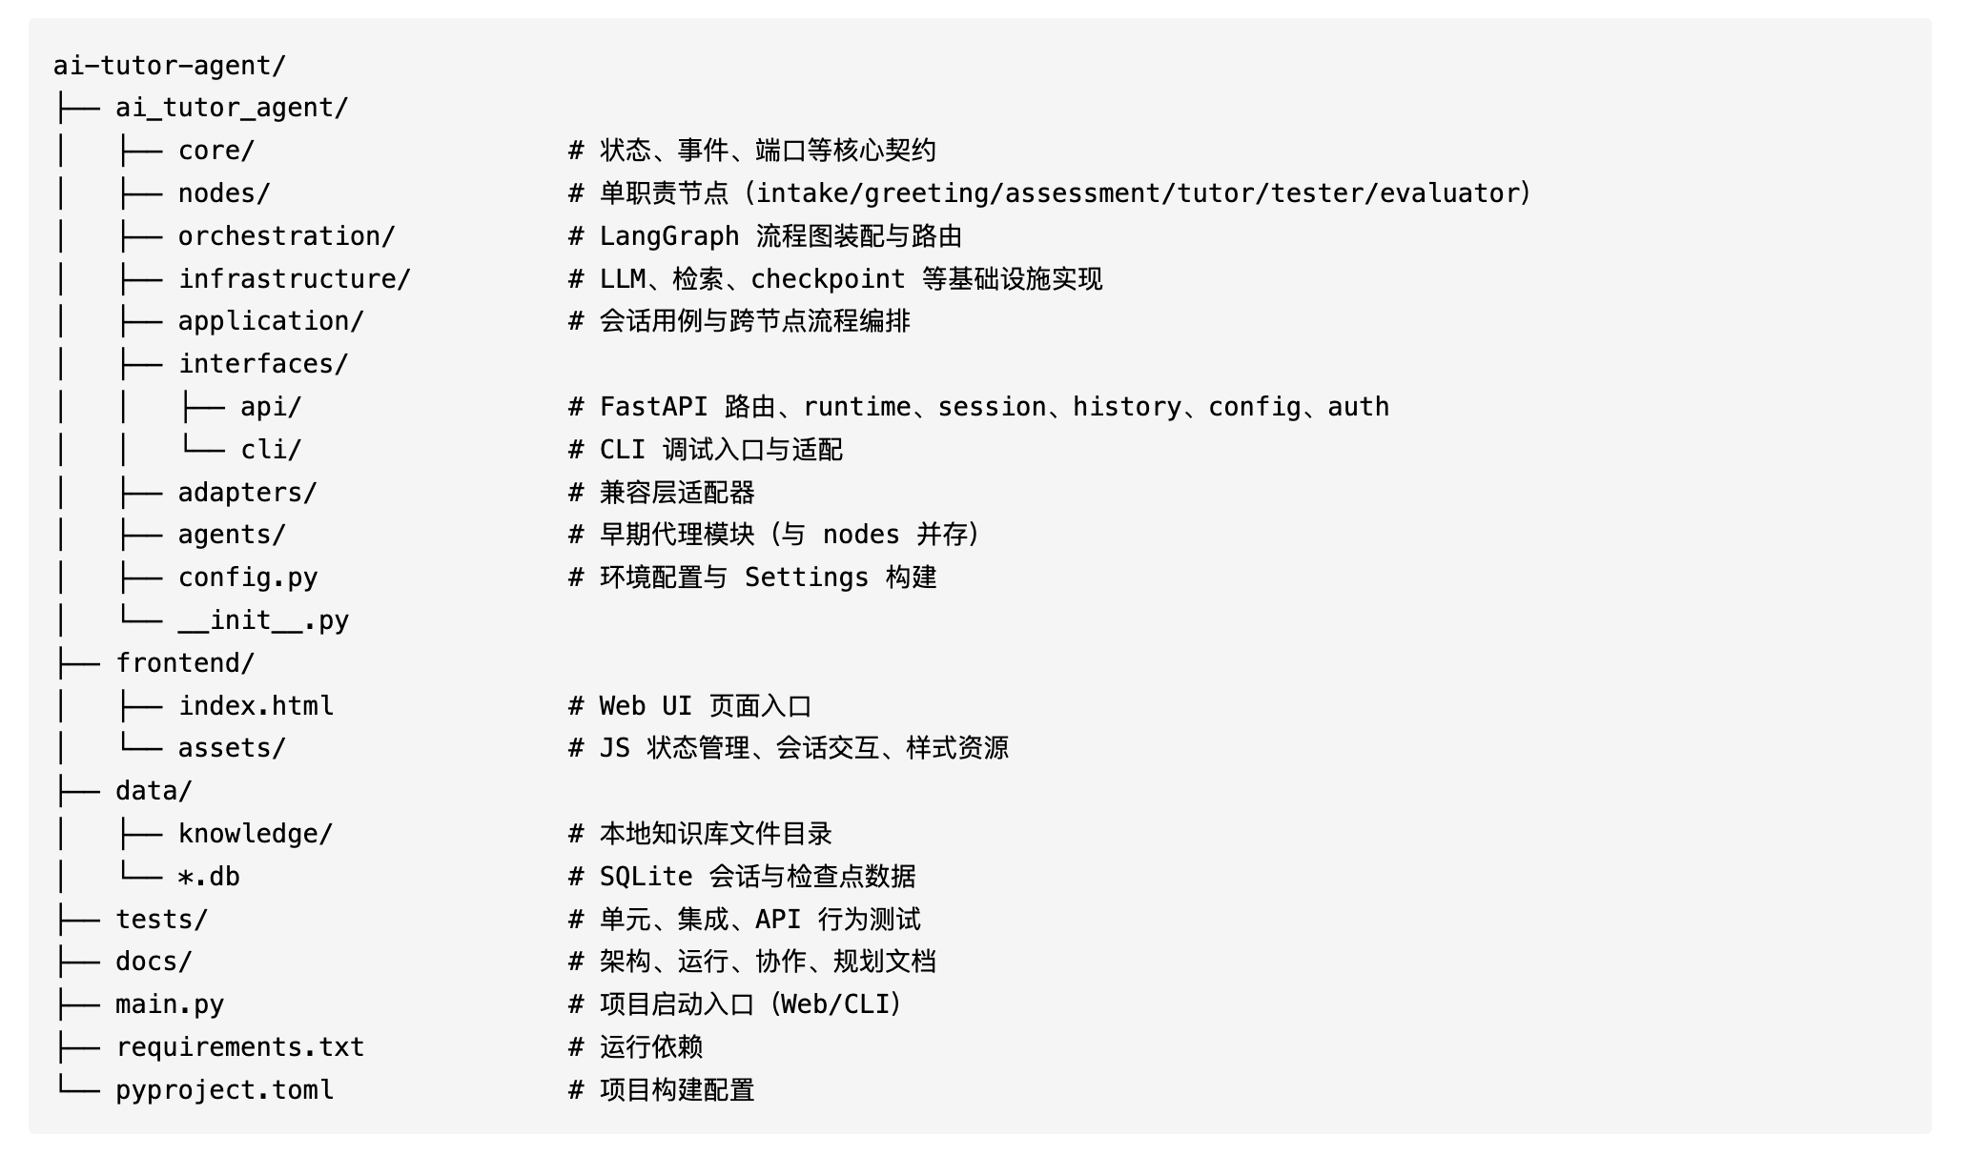
智能体总体框架搭建
项目代码结构
为方便协作和后续迭代，这里给出当前项目的代码结构全景。目录划分围绕“核心契约、节点能力、流程编排、外部依赖、会话应用、接口交付”展开，保证在定位问题时能快速判断应该改哪一层、避免跨层耦合。

Slide 6
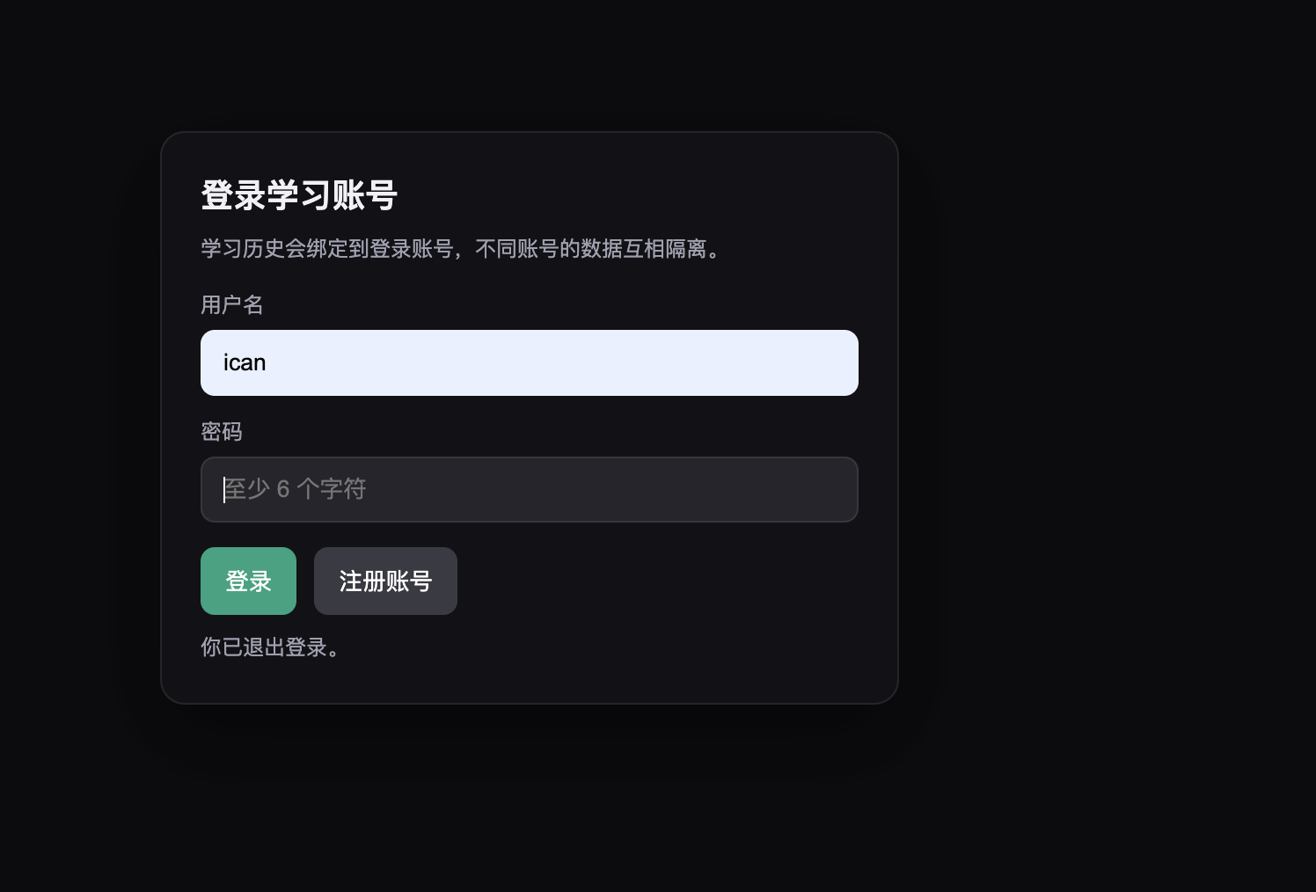
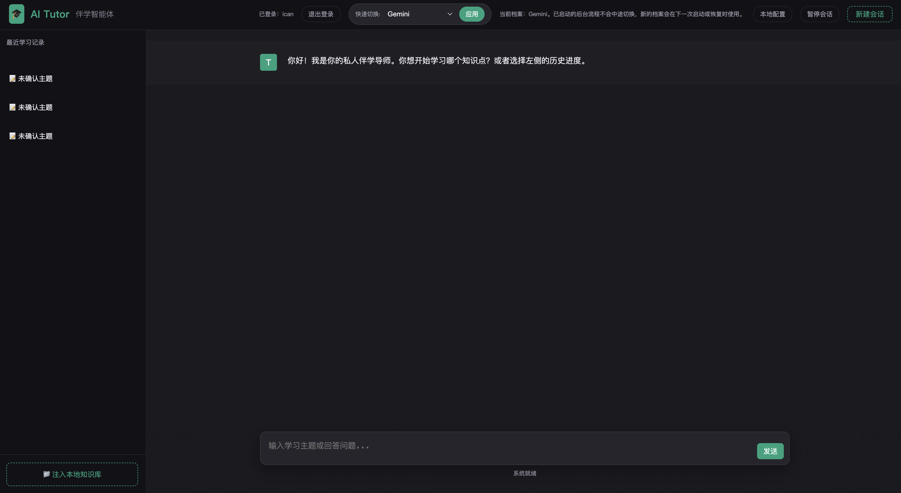
智能体主界面

Slide 7
学前测评与用户画像
学前测评是学习流程中的前置环节，目标是在正式讲解前先建立用户能力基线，再输出画像结果，避免教学难度失配。它不是单点页面功能，而是由后端状态机、节点编排、SSE 事件和前端动态表单共同完成的一段可暂停、可恢复流程。
当学习主题确认后，流程进入 assessment_generator。系统会生成 20 道测评题（10 道自评 + 10 道客观题），并通过 assessment.form_ready推送给前端，同时将状态置为 awaiting_assessment`并暂停图执行。前端在 ui.js 渲染题目，用户提交后调用 submit_assessment；后端在 session.py把答案写入状态并切换到 profiling，再恢复执行。

Slide 8
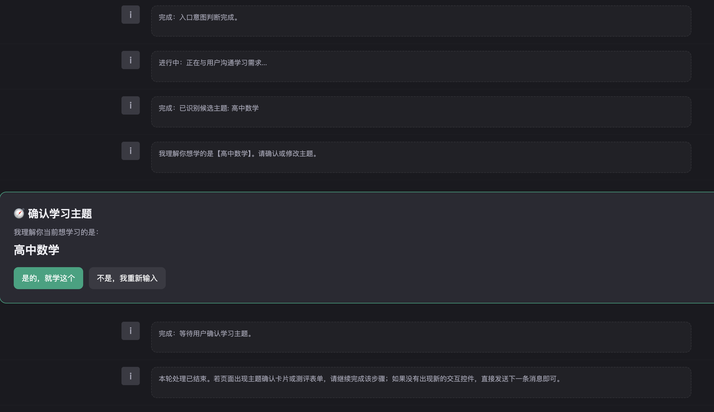
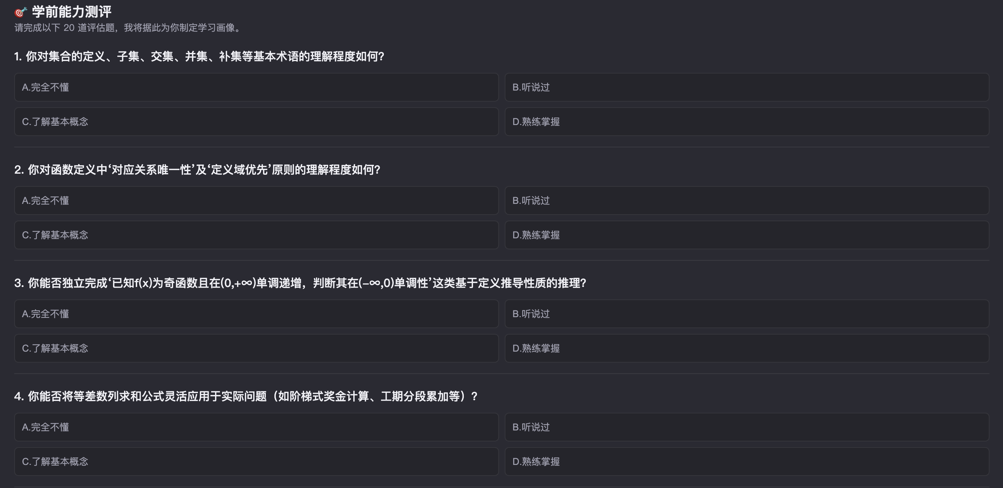
学前测评与用户画像

Slide 9
学前测评与用户画像
随后 user_profiler节点执行画像生成：先按规则计算 6 维雷达数据，再让模型基于该结果生成解释性报告。雷达通过profile.radar_data事件推给前端绘图，报告以流式文本展示。完成后状态更新为is_assessed=True、flow_status=normal，流程进入 Tutor 教学闭环。
会话停在测评阶段时，历史接口会返回 assessment_questions、assessment_answers 和 flow_status，前端可直接重建表单并回填答案；若题目已生成，后端会重发事件而不是重复出题。对应行为在 test_api_smoke.py 和 test_assessment.py 中已有覆盖。

Slide 10
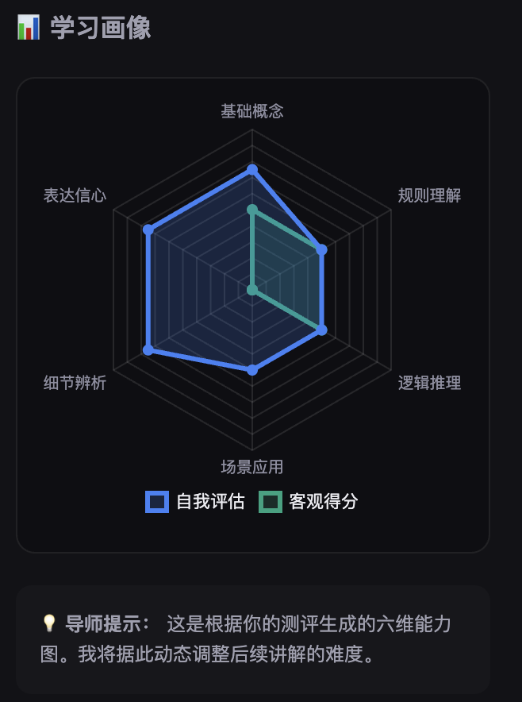
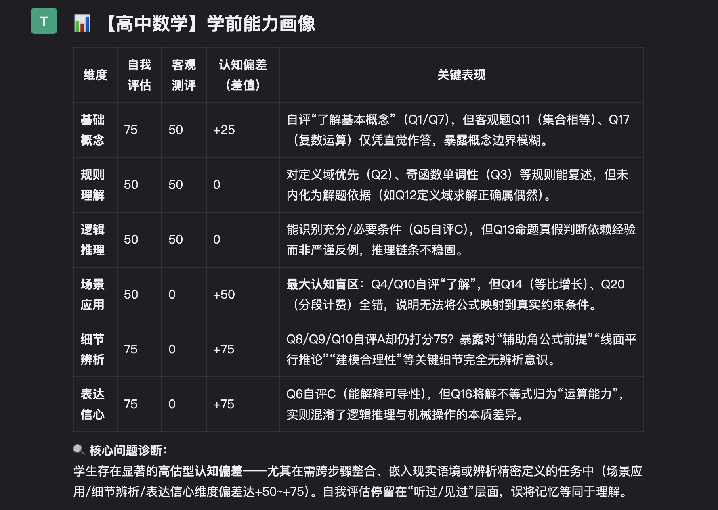
学前测评与用户画像

Slide 11
学前测评与用户画像
1、多重测评维度：包含对知识点掌握程度的自我评价和客观评判，引入客观评分器assessment_evaluator进行标准答案校验，对两种评判方式的差异进行分析增强，若自评高但实考低，标记为“盲目自信”，建议从基础概念复习；若自评低但实考高，标记为“缺乏自信”，建议多给予鼓励。
2、动态更新画像：调用 LLM输出 JSON 格式的雷达图数据（6 个维度、自评分、客观分、差异值），并此数据将写入 SQLite 长期记忆库。基于“学前 - 学后”双重测评机制和对话记忆库，实时捕捉用户状态动态变化，实现自适应画像更新。
3、题目生成：生成的 JSON 必须包含客观题的标准答案和解析，这是后续精准评分和教学的基石。对知识点进行难度分级和关联的小知识点归属标记，

Slide 12
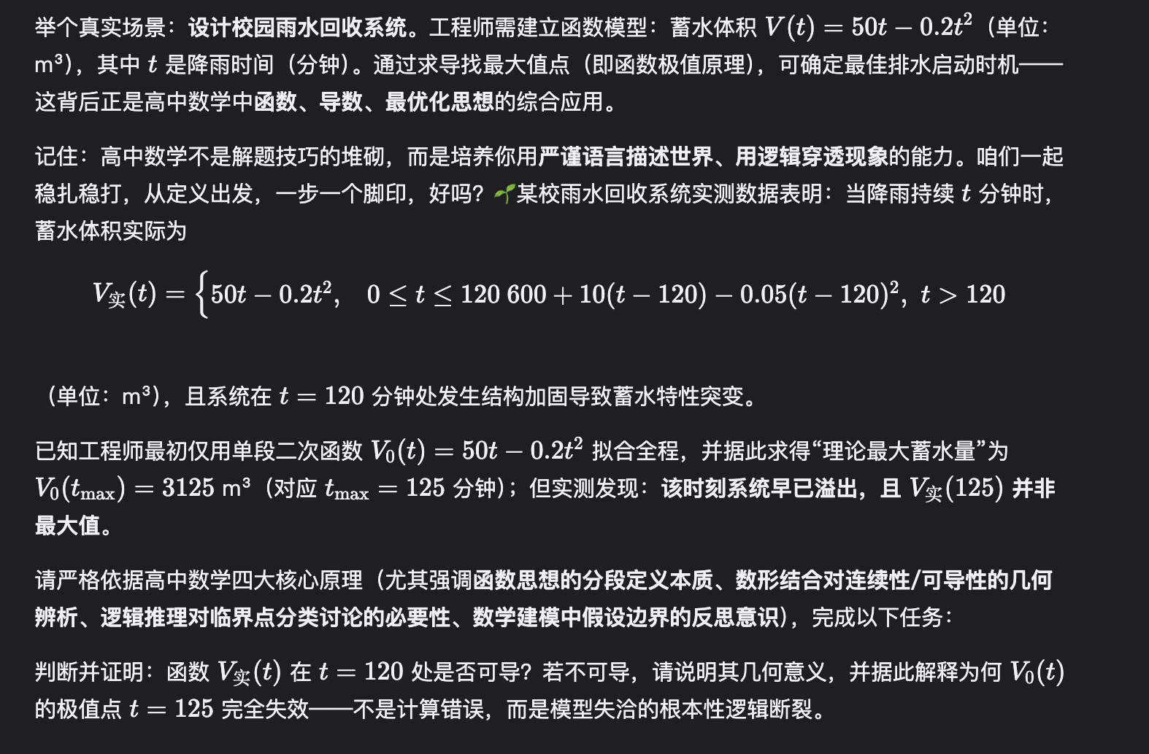
考题定制

Slide 13
计划偏差分析
/02

Slide 14
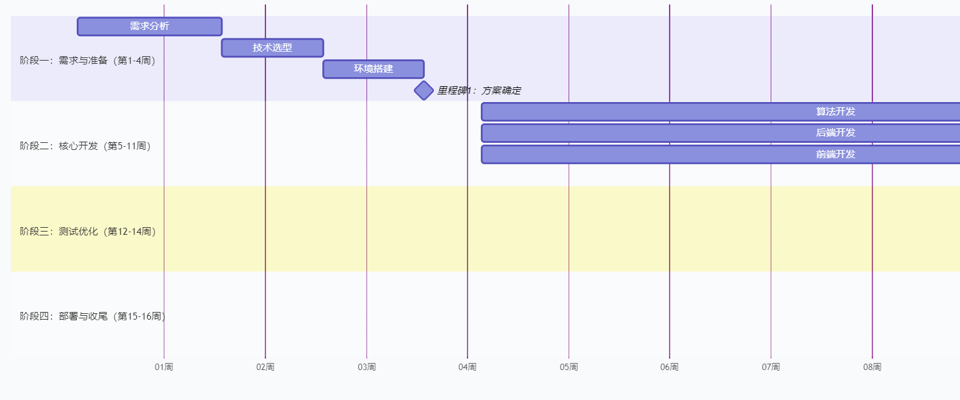
甘特图计划对比
按照计划进行中，详尽计划打好了基础，接下来将进入真正的开发阶段

Slide 15
下周计划
/03

Slide 16
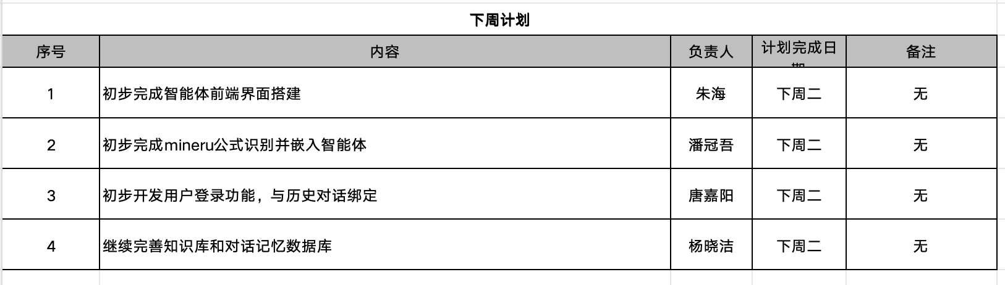
下周计划

